Slide 1
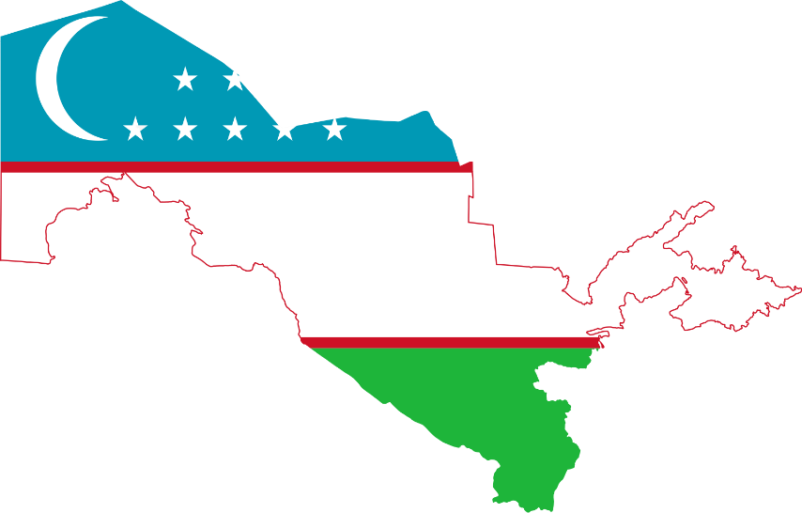
Божхона органларида “Хавфни бошқариш тизими”ни тўлиқ жорий этилиши – ҳалол тадбиркорликни қўллаб-қувватлашда муҳим омил

Slide 2
“Хавфни бошқариш тизими”ни жорий этишнинг ҳуқуқий асослари
1
Ўзбекистон Республикаси Президентининг 2017 йил 22 декабрда Олий Мажлисга мурожаатномаси
Ўзбекистон Республикаси Президентининг 2018 йил 12 апрелдаги “Ўзбекистон Республикаси Давлат божхона хизмати органлари фаолиятини тубдан такомиллаштириш чора-тадбирлари тўғрисида”ги ПФ-5414-сон Фармони
2
Ўзбекистон Республикаси Президентининг 2018 йил 24 ноябрдаги “Божхона маъмуриятчилигини такомиллаштириш ва Ўзбекистон Республикаси Давлат божхона хизмати органлари фаолияти самарадорлигини ошириш бўйича қўшимча чора-тадбирлар тўғрисида”ги ПФ-5582-сон Фармони
3
Ўзбекистон Республикаси Президентининг 2018 йил 12 апрелдаги “Ўзбекистон Республикаси Давлат божхона хизмати органларининг фаолиятини ташкил этиш тўғрисида”ги ПҚ-3665-сон Фармони
4
5
Вазирлар Маҳкамасининг назорат-режалари, Давлат божхона қўмитасининг буйруқлари, назорат-режалари

Slide 3
“Хавфни бошқариш тизими”ни жорий этишдан мақсад
Божхона назорати
самарадорлигини таъминлаш
Божхона расмийлаштирувини
соддалаштириш ва тезлаштириш
Божхона органларининг мавжуд ресурсларидан
самарали фойдаланиш

Slide 4
Кутилаётган ижобий натижалар
Божхона назорати
ҳажмининг камайиши,
сифатининг ошиши,
мавжуд куч ва
воситалардан оптимал
фойдаланиш
Халқаро савдони
ривожланиши
Ҳалол ТИФ
иштирокчиларини рағбатлантириш

Slide 5
Йўлакларда амалга ошириладиган божхона назорати тартиблари
ЯШИЛ ЙЎЛАК
Минимал даражадаги
хавф гуруҳи
Божхона назоратининг
соддалаштирилган тартиби
БОЖХОНА
ТАМОЖНЯ
CUSTOMS
БОЖХОНА
ТАМОЖНЯ
CUSTOMS
ҚИЗИЛ ЙЎЛАК
Максимал даражадаги
хавф гуруҳи
Божхона назоратининг шакларини қўллашни назарда тутувчи тартиб
БОЖХОНА
ТАМОЖНЯ
CUSTOMS
БОЖХОНА
ТАМОЖНЯ
CUSTOMS
САРИҚ ЙЎЛАК
Ўртача даражадаги хавф гуруҳи
Божхона назоратида ҳужжатли назоратни амалга оширишни назарда тутувчи тартиб
БОЖХОНА
ТАМОЖНЯ
CUSTOMS
БОЖХОНА
ТАМОЖНЯ
CUSTOMS
КЎК ЙЎЛАК
Товарлар чиқариб юборилгандан
кейинги божхона назорати
Товарлар чиқариб юборилгандан
кейинги божхона назоратини назарда тутувчи тартиб
БОЖХОНА
ТАМОЖНЯ
CUSTOMS
БОЖХОНА
ТАМОЖНЯ
CUSTOMS

Slide 6
“Хавфни бошқариш тизими”да декларацияларни
йўлакларга ажратиш жараёни
ЙЎЛАК
ЯШИЛ
ҚИЗИЛ
1
ХАВФ
ПРОФИЛИ
ТИФ иштирокчиси
САРИҚ
2
КЎК
ТОИФАЛАШ
3
ТАСОДИФИЙ
ТАНЛОВ

Slide 7
Тоифалашнинг ижобий мезонлари
Жами божхона
кўриклари
БҚБ аниқланган
ҳолатлар
Жами ўтказилган кўрикка
нисбатан аниқланган ҳолатлар
(фоизда)
1 март – 31 июль
2018 йил
177 269 та (100%)
148 та
0,08
2019 йил
103 344 та (25-30%)
373 та (+225)
0,36 (+0,28)

